Slide 1
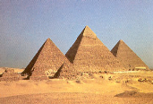
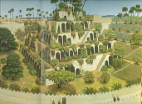
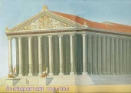
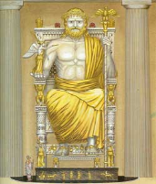
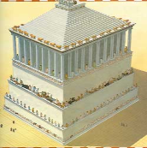
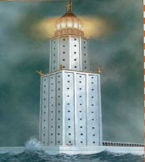
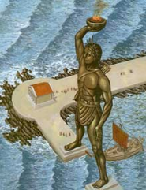
Τα 7 θαυματα του ΑΡΧΑΙΟΥ κοσμου
Η Μεγάλη Πυραμίδα της Γκίζας
2. Οι Κρεμαστοί Κήποι της Βαβυλώνας
3. Ο Ναός της Άρτεμης στην Έφεσο
4. Το Άγαλμα του Δία στην Ολυμπία
5. Το Μαυσωλείο της Αλικαρνασσού
6. Ο Φάρος της Αλεξάνδρειας
7. Ο Κολοσσός της Ρόδου
Όνομα:Άννα Φ.
Ημερομηνία:8/11/2014
Εκπαιδευτικός:Κρύστη Φ.

Slide 2
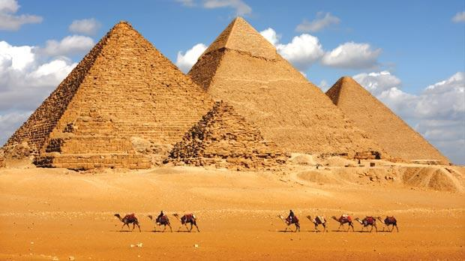
Οι ΜΕΓΑΛΕΣ ΠΥΡΑΜΙΔΕΣ
Στην αρχαία Νεκρόπολη της Γκίζας ανήκουν: η Πυραμίδα του Χέοπα, γνωστή και ως "η Μεγάλη Πυραμίδα", η λίγο μικρότερη Πυραμίδα του Χεφρήνου και η σχετικά μετρίου μεγέθους Πυραμίδα του Μυκερίνου.

Slide 3
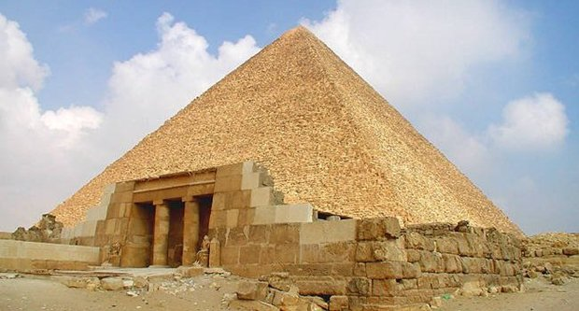
ΒΑΣΙΛΙΚΟΣ ΤΑΦΟΣ
Η ΠΥΡΑΜΙΔΑ ΤΟΥ ΧΕΟΠΟΣ
Η μεγάλη πυραμίδα κατασκευάστηκε για να γίνει ο τάφος του Χούφου, που εμείς τον ξέρουμε ως «του Χέοπος». Ήταν ένας από τους φαραώ, τους βασιλιάδες δηλαδή της αρχαίας Αιγύπτου. Ο τάφος ολοκληρώθηκε γύρω στο 2580 π.Χ. Αργότερα κατασκευάστηκαν στην Γκίζα κι άλλες δυο πυραμίδες, η μια για το γιο και η άλλη για τον εγγονό του Χέοπα, καθώς και μικρότερες για τις βασίλισσες γυναίκες τους.

Slide 4
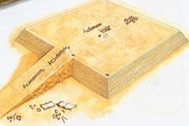
Η ΜΕΓΑΛΕΣ ΠΥΡΑΜΙΔΕΣ ΤΗΣ ΓΚΙΖΑΣ(πληροφορίες)
Η γιγάντιες αυτές πυραμίδες είναι το πιο παλιό από τα εφτά θαύματα του Αρχαίου Κόσμου, αλλά και το μόνο που διατηρείται μέχρι σήμερα. Στην εποχή της, στα μέσα της τρίτης χιλιετίας π.Χ., ήταν το υψηλότερο οικοδόμημα του κόσμου, μια πρωτιά που διατήρησε επί 3.800 χρόνια.

Slide 5
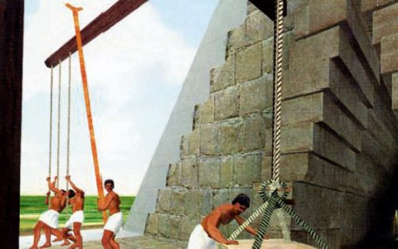
Η ΚΑΤΑΣΚΕΥΗ ΤΗΣ ΠΥΡΑΜΙΔΑΣ
Οι πυραμίδες βρίσκονται στο αρχαίο νεκροταφείο της Γκίζας, στην απέναντι όχθη του Νείλου από το Κάιρο. Οι αρχαιολόγοι εκτιμούν ότι για την κατασκευή της μεγάλης πυραμίδας του Χέοπα, χρειάστηκαν 20 χρόνια και εργάστηκαν κάπου 100.000 άνθρωποι. χρησιμοποιήθηκαν πάνω από 2 εκατομμύρια ογκόλιθοι, βάρους 2,5 τόνων ο καθένας. Ο εργάτες τους μετέφεραν χρησιμοποιώντας κεκλιμένα επίπεδα, μοχλούς, κυλίνδρους και στη συνέχεια τους προσάρμοζαν χωρίς να χρησιμοποιούν κονίαμα.
Η πρώτη θεωρία περί του θέματος χρονολογείται περί το 450 π.Χ. και οφείλεται στον Ηρόδοτο που επισκέφθηκε την Αίγυπτο και αναφέρει ότι χρησιμοποιήθηκαν «μηχανές» στην κατασκευή των πυραμίδων. Και οι μηχανές εκείνες του Ηροδότου ταυτίσθηκαν με γερανούς.

Slide 6
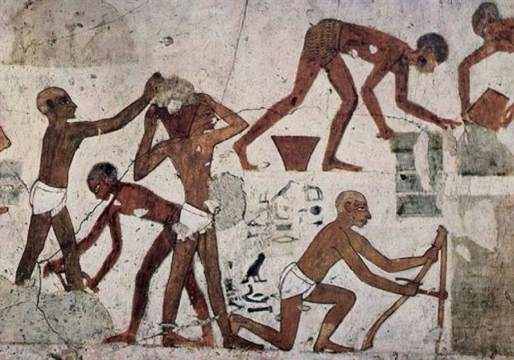
Η ΧΑΜΕΝΗ ΠΟΛΗ ΤΩΝ ΕΡΓΑΤΩΝ
Χιλιάδες εργάτες εργάστηκαν επί δεκαετίες στο χτίσιμο των πυραμίδων της Γκίζας. Σε απόσταση περίπου 400 μέτρων από το άγαλμα της Σφίγγας στη Γκίζα έχουν εντοπιστεί ερείπια που οι αρχαιολόγοι θεωρούν ότι αποτελούν μέρος των καταλυμάτων των εργατών. Πρόκειται για μια περιοχή που είναι γνωστή ως «Η Χαμένη Πόλη των Εργατών των Πυραμίδων».

Slide 7
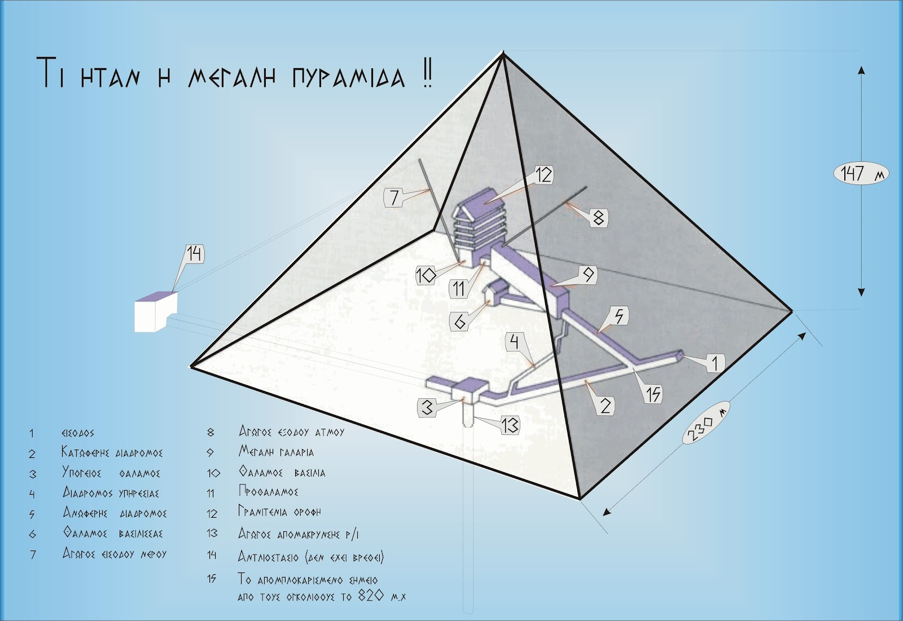
ΕΣΩΤΕΡΙΚΟ

Slide 8
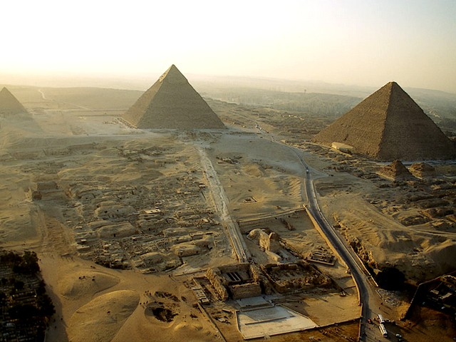
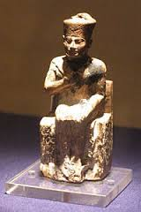
Η ΤΑΦΗ ΤΟΥ ΦΑΡΑΩ
Οι Αρχαίοι Αιγύπτιοι πίστευαν ότι μετά το θάνατο όφειλαν να φροντίζουν το σώμα του νεκρού, ώστε το πνεύμα του να επιβιώσει. Αφαιρούσαν τα εσωτερικά όργανα, κάλυπταν το υπόλοιπο σώμα με άλατα και το τύλιγαν με γάζες. Το σώμα γινόταν μια μούμια. Μετά έθαβαν τη μούμια μαζί με ρούχα, τρόφιμα, κοσμήματα και άλλα χρήσιμα πράγματα για τη μεταθανάτια ζωή. Η μούμια του Χέοπα τοποθετήθηκε σε έναν ταφικό θάλαμο μέσα στην πυραμίδα.

Slide 9
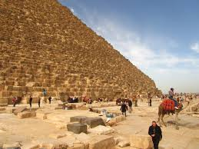
ΤΑ ΜΥΣΤΗΡΙΑ ΤΗΣ ΠΥΡΑΜΙΔΑΣ ΤΟΥ ΧΕΟΠΟΑ
Η μεγάλη πυραμίδα του Χέοπα – που είναι και η μεγαλύτερη από όλες- αποτελείται από 2.300.000 ογκόλιθους βάρους από 3 ως 18 τόνους. Ακόμα αίνιγμα παραμένει ο αριθμός του εργατικού δυναμικού. Ο Χέοπας βασίλεψε για 22 χρόνια και 11 μήνες ακριβώς και σύμφωνα με τους ιστορικούς έφτιαξε την πυραμίδα ώστε να «βασιλέψει εκεί μετά τον θάνατό του, στον κόσμο των νεκρών». Αν υποθέσουμε ότι οι εργάτες δούλευαν 7 ημέρες την εβδομάδα και έκοβαν 100 ογκόλιθους την ημέρα (!), τότε για την κοπή των 2.300.000 τεμαχίων θα χρειάστηκαν το λιγότερο 62 χρόνια αδιάκοπης εργασίας. Δηλαδή ο Χέοπας για να προλάβει τον τάφο του , θα έπρεπε να κόβει τριπλάσιους ογκόλιθους με τριπλάσιο αριθμό εργατών! Μια εξήγηση που θεωρείται ως πιθανή, είναι οι πέτρες να μην κόπηκαν αλλά να κατασκευάστηκαν επί τόπου, μέσα σε τεράστια καλούπια. Κάτι τέτοιο όμως απαιτεί γνώσεις άριστης γεωμετρίας και χημείας, κάτι που την εποχή της κατασκευής των πυραμίδων, κατείχαν μόνο οι Έλληνες.

Slide 10
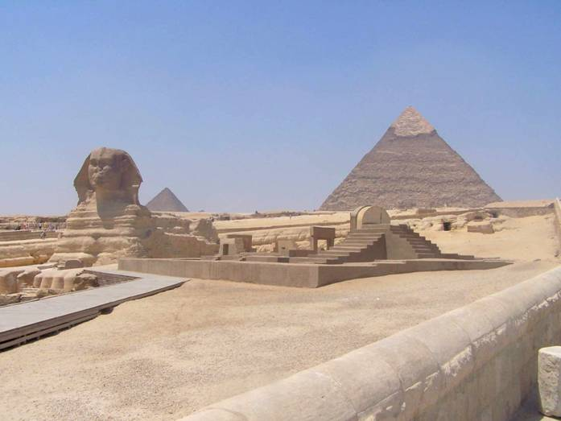
Η ΚΑΤΑΡΑ ΤΗΣ ΠΥΡΑΜΙΔΑΣ
Η εξερεύνηση όμως των πυραμίδων, δεν ήταν πάντα μια εύκολη δουλειά. Στην προσπάθεια αναζήτησης και διαλεύκανσης των μυστηρίων, πολλοί ήταν αυτοί που έχασαν και την ζωή τους ακόμα. Από τους 42 αρχαιολόγους που τόλμησαν να ταράξουν τον αιώνιο ύπνο του Φαραώ Χέοπα, οι 36 βρήκαν τον θάνατο. Οι επιστήμονες λένε πως οι θάνατοι αυτοί οφείλονται σε δύο λόγους:
1) Επειδή οι χώροι των πυραμίδων παρέμειναν κλειστοί για πολλά χρόνια και επειδή ο χώρος των πυραμίδων – ως επί το πλείστο- είναι υγρός, αναπτύχθηκαν μικροοργανισμοί και βλαβεροί μύκητες. Αυτό είχε σαν αποτέλεσμα να προσβληθούν από ανίατες ασθένειες οι ερευνητές.
2) Από την μέτρηση που έγινε με άνθρακα 14, βρέθηκαν ανεξήγητες ποσότητες ραδιενέργειας στο εσωτερικό των πυραμίδων. Αυτή φαίνεται να ευθύνεται λοιπόν για τους θανάτους.

Slide 11
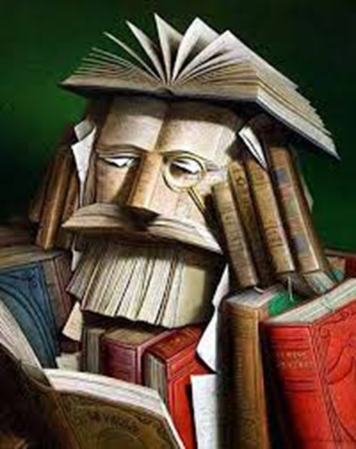
ΒΙΒΛΙΟΓΡΦΙΑ
http://www.hellinon.net/AgyptPyramides.htm
http://www.tovima.gr
http://users.uoa.gr
http://angitan.blogspot.gr

